Slide 1
SputnikHelper
Любовь и голуби
Политехнический музей

Slide 2
Задачи
Дать возможность организаторам легко управлять мероприятиями
Упростить общение между волонтёрами и организаторами

Slide 3
Стек
VK Mini App (React JS)
VK Chat Bot (Java)
Server and Database (MySQL + Java)

Slide 4
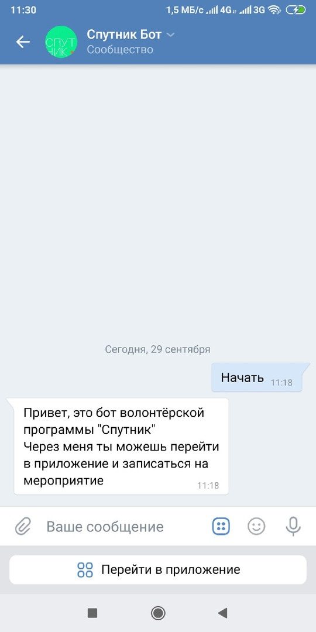
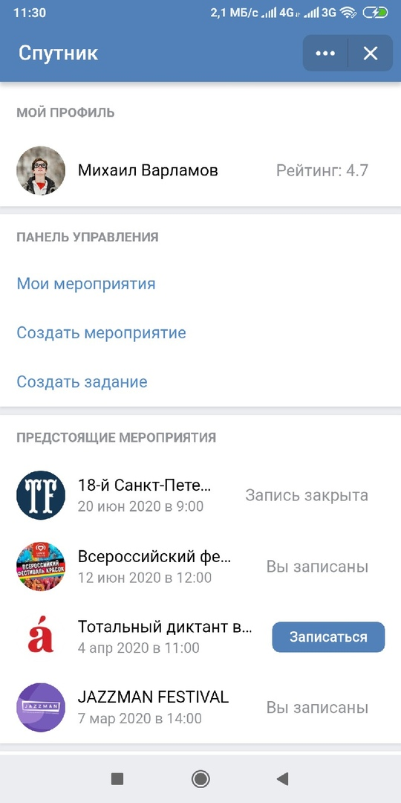
Основные сценарии

Slide 5
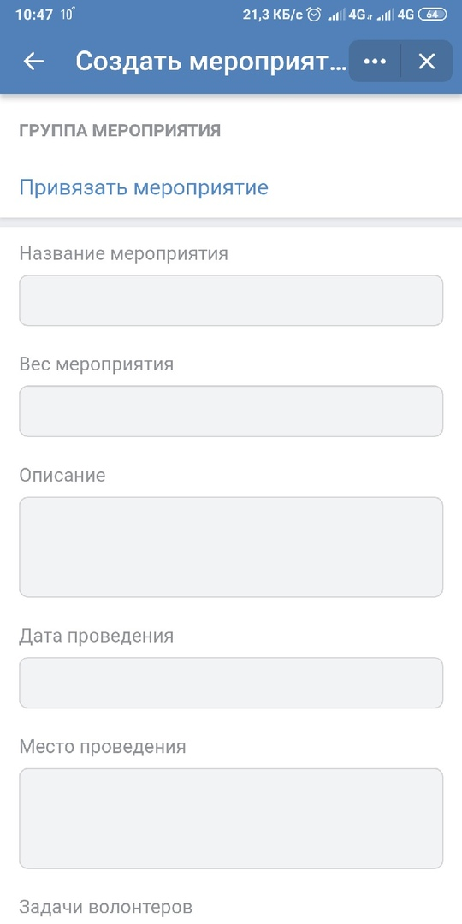
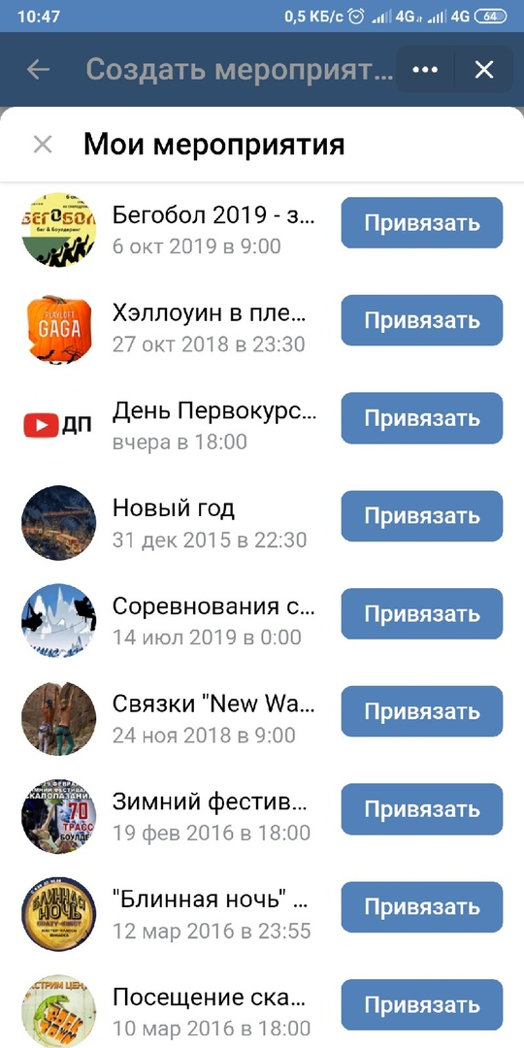
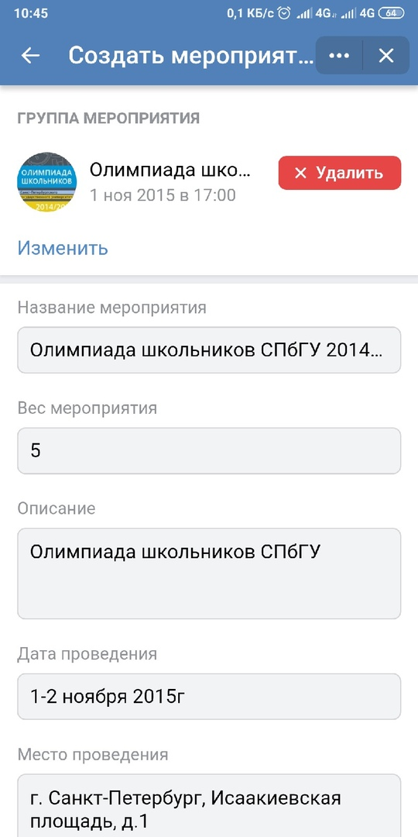
Основные сценарии

Slide 6
Преимущества
Интеграция с ВКонтакте
Просто в использовании и поддержке
Близость к пользователю
Актуальность данных

Slide 7


Курлык
Политехнический музей

